Slide 1
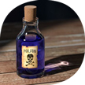
Kviz: Što je otrovnije?
Izlagateljica: Željka Babić
Centar za kontrolu otrovanja, IMI
Dani otvorenih vrata IMI-ja, Zagreb
27. ožujak 2018.

Slide 2
Što je Centar za kontrolu otrovanja (CKO)?
savjetodavna telefonska služba za slučajeve otrovanja
glavna zadaća davanje preporuka za praćenje i liječenje otrovane osobe

Slide 3
Što utječe na težinu otrovanja?
Vjerojatnost štetnog učinka
= otrovnost x doza
-ali mogu utjecati i dodatni čimbenici npr. dob, trudnoća, bolesti

Slide 4
Izgled kviza: ovdje opis slučaja.
Ponuđena tri izvora otrovanja u kućanstvu:
Pitanje za svaki od slučajeva:
Za koji izvor očekujemo najveći rizik štetnih učinaka po zdravlja?
Napomena: slike su ilustrativne, bez sugeriranja da određene trgovačke marke uzrokuju otrovanja češće od ostalih iz iste kategorije proizvoda
A B C

Slide 5
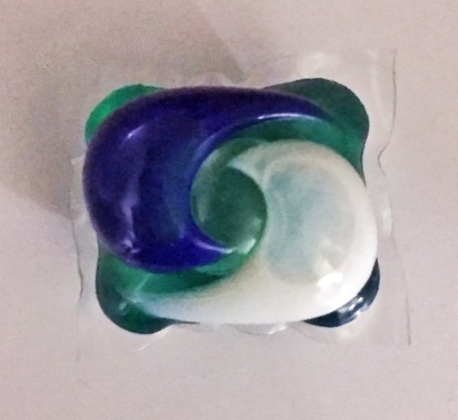
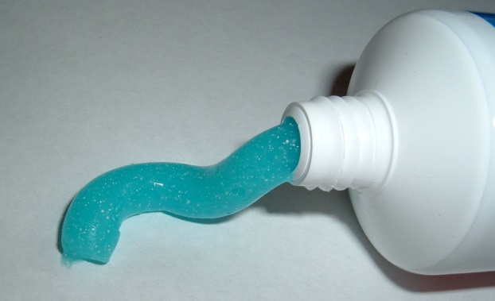
Dječak star dvije godine bio je sam u kupaonici pet minuta. Za to vrijeme pojeo je:
A: Komadić sapuna
B: oko 1 cm paste za zube
C: Dio sadržaja kapsule
za pranje rublja
Slike preuzete s: https://commons.wikimedia.org/wiki/

Slide 6
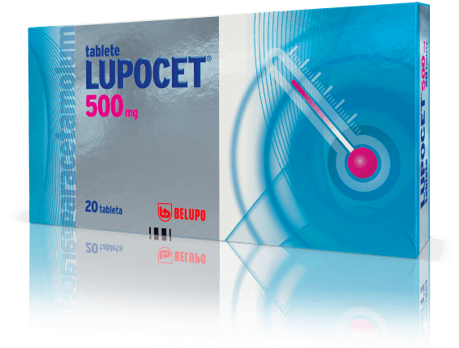
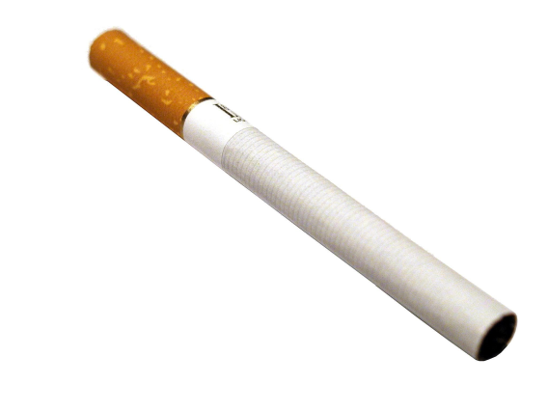
Djevojčica stara tri godine dokopala se potajno ručne torbe gošće u kućanstvu i pojela:
A: jednu cigaretu
B: glavice nekoliko
šibica
C: jednu tabletu lijeka
protiv bolova
Slike preuzete s: https://commons.wikimedia.org/wiki/
http://www.lupocet.hr/proizvodi/

Slide 7
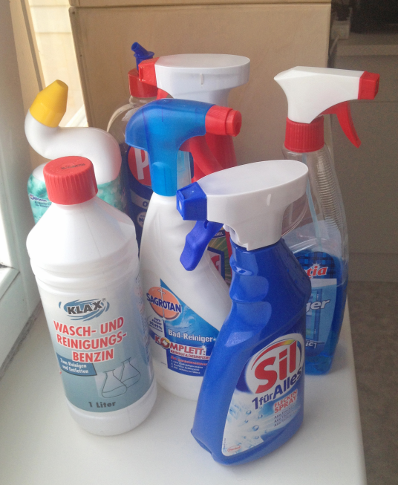
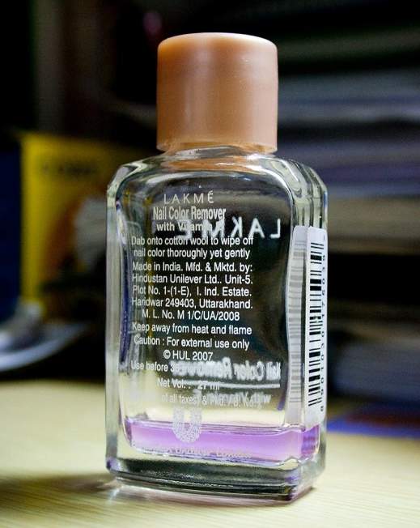
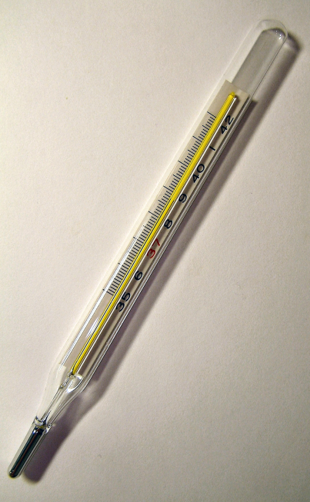
Gospođa je u kupaoni udisala:
A: pare oštrog mirisa
koje su nastale nakon miješanja sredstva za čišćenje na bazi klora s kiselinom
B: pare žive iz neuklonjenih kapljica, razlivenih iz toplomjera koji se razbio prije par sati
C: pare odstranjivača laka za nokte koji je bio otvoren par sati
Slike preuzete s: https://commons.wikimedia.org/wiki/

Slide 8
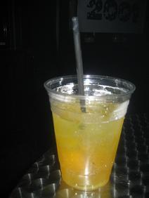
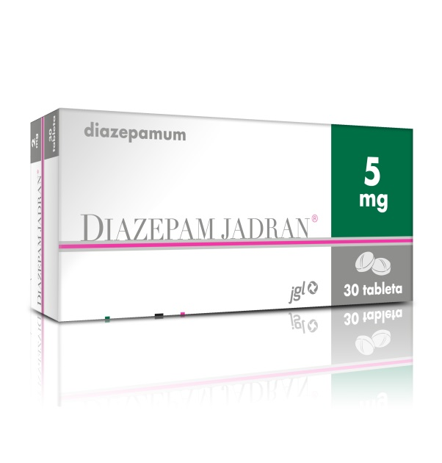
Da se dobro provede mladić je uzeo:
A:4 Red bull votke
B: 1-2 grama kokaina
C: 20 tableta lijeka za uspavljivanje i smirenje
Slike preuzete s: https://commons.wikimedia.org/wiki/
https://www.jgl.hr/proizvod/

Slide 9
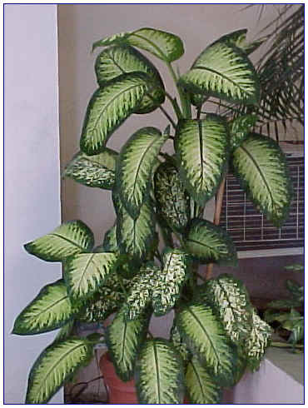
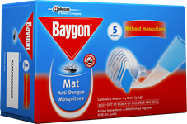
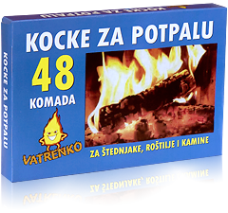
Dijete od jedne godine dopuzalo je do i zagrizlo:
A: list biljke difenbahije
B: tabletu koju je izvadilo iz uređaja za
odbijanje komaraca
C: kocke za potpalu ostavljene kraj drva na podu
Slike preuzete s: : https://commons.wikimedia.org/wiki/
http://http://www.baygon.com.ph/en-ph/products/
http://www.olimp-fire.com/

Slide 10
Kako spriječiti otrovanja u kućanstvu?

Slide 11
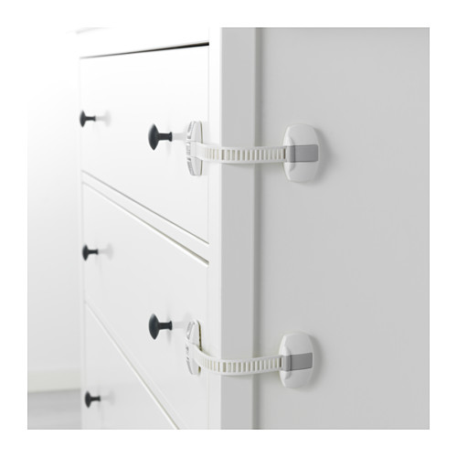
Najvažniji savjet za sprječavanje otrovanja djece:
Čuvajte lijekove i kućne kemikalije u pretincima koji su ili zaključani ili osigurani zaštitnim mehanizmom koji blokira otvaranje
Slika preuzete s: www.ikea.com/hr
Notes:
Dodati nakon toga:

Slide 12
Dodatni savjeti za Vašu sigurnost i sigurnost djece u kućanstvu:
Pri korištenju kemikalija uvijek pročitajte etiketu i pridržavajte se uputa.
Nemojte presipavati kemikalije u druga pakiranja, naročito ona namijenjena hrani i piću.
Ne unosite u stan proizvode koji nisu za kućanstvo.
Pročitajte uputu za lijekove i uvijek provjerite dozu.
Upoznajte nazive svojih ukrasnih i vrtnih biljaka.
Posebno pazite pri promjeni okolnosti (npr. bolest, gosti, odlazak u posjete).

Slide 13
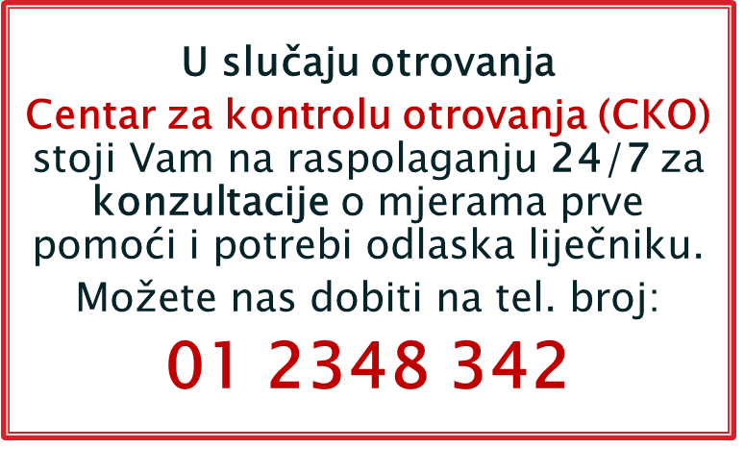
Imate li pitanja?
Kontakt izlagateljice:
dr. sc. Željka Babić, mag. pharm.
Jedinica za medicinu rada i okoliša
Centar za kontrolu otrovanja
E-mail: zbabic@imi.hr
Tel.: 01 4682 609

